Slide 1
Кече яшьтәге балаларга сенсорик тәрбия бирүнең әһәмияте
Эшне башкарды
тәрбияче
Ганиуллина А.С.

Slide 2
Әйләнә - тирәдәге чын барлыкны тулы кабул итүгә юнәлдерелгә сенсорика буенча эшчәнлекләр дөньяны танып белүнең нигезе булып торалар.
Балада акыл, физик, эстетик тәрбиянең алга китеше иң беренче чиратта сенсорик тәрбиянең үсешенә бәйле: ул ни дәрәҗәдә күрә, ишетә һәм сизә.
Сенсорик тәрбиянең әһәмияте шунда:
- интелектуаль үсешнең нигезе булып тора;
- тышкы дөнья нәтиҗәсендә алган хаотик күзаллавын җиңеләйтә;
- күзәтү сәләтен арттыра;
- чын тормышка әзерли;
- эстетик сиземләвенә позитив тәэсир итә;
- күзаллау үсешенең нигезе булып тора;
- игътибарлылыкны арттыра;
- өйрәнү эшчәнлегенең яңа алымнарыннан кулланырга мөмкинлек бирә;
- сенсор эталоннарны үзләштерүгә ярдәм итә;
- эшчәнлек алымнарын үзләштерүне тәэмин итә;
- баланың сүзлек байлыгын арттыра;
- күреп, ишетеп, образлы истә калдыру үсешенә йогынты ясый.

Slide 3
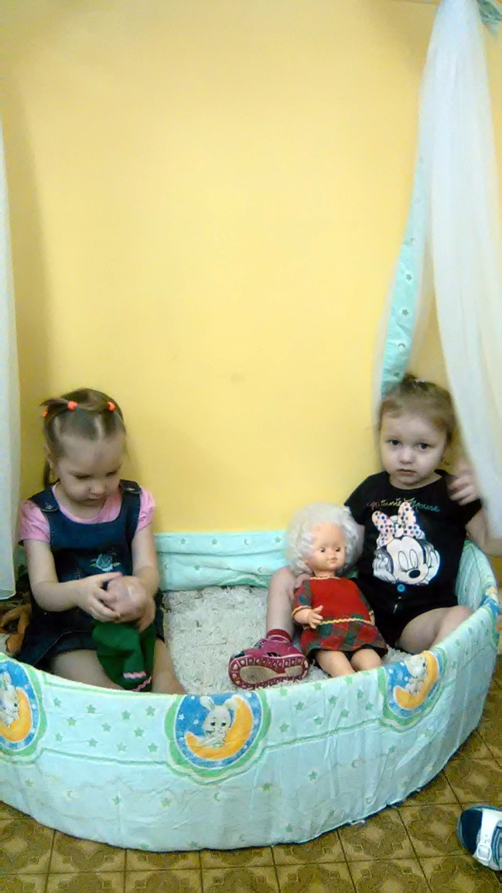
Сенсорик бүлмә
Дидактик уеннар үз эченә баланың сенсор кабул итүен ала, беренчедән яшь, әхлак үзенчәлекләрен исәпкә ала, икечедән иреклек принцибы, ягъни мөстәкыйль сайлау хокукы.
Кече яшьтәге балалар уенчыклар белән танышып кына калмыйлар ә аларның үзенчәлекләрен дә белергә
Сенсор үсеш өчен махсус сенсор почмаклар да булдырырга мөмкин. Анда сенсорик бүлмә һәм төрле ыргыту материалыннан җиһазлар, уенчыклар урнаштырыла.(төрле тукымалар,кәгазьләр,ярмалар,җепләр, макароннар һ.б.)

Slide 4
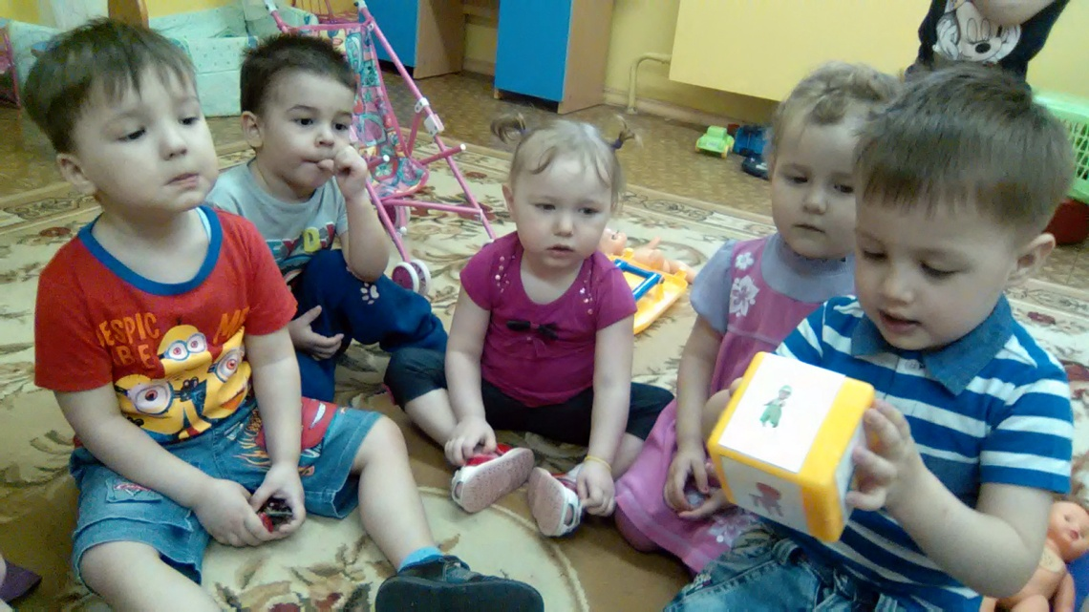
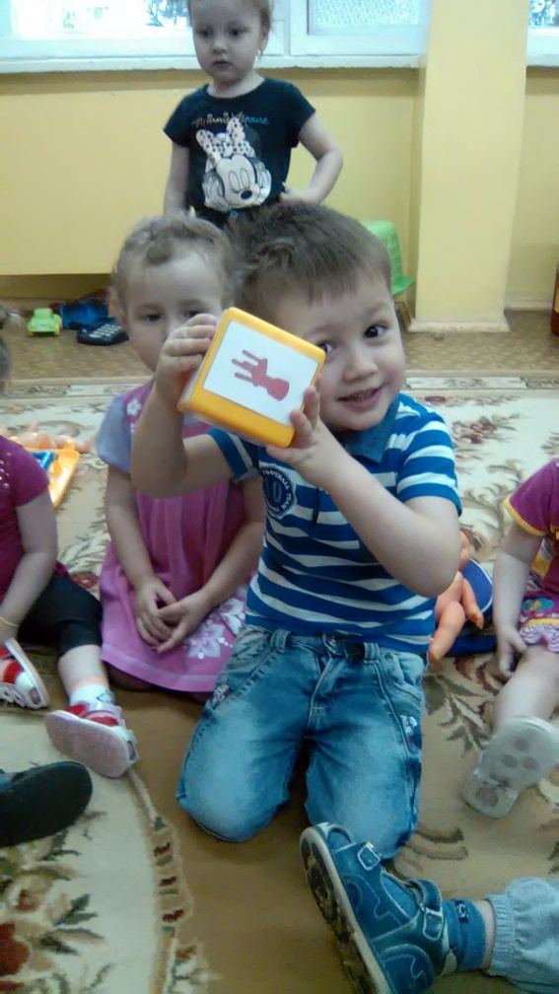
Кечкенә яшьтә балаларда төс, форма, зурлык буенча күзаллау булдырыла. Бу күзаллауларның төрле булуы әһәмиятле.
Баланы барлык төр үзенчәлек белән таныштырырга кирәк: барлык төсләр, геометрик фигуралар(түгәрәк, овал,квадрат, турыпочмаклык, өчпочмак, шар ,куб,кирпеч)
Сөйләм һәм танып белү сәләтен үстерү – күрү, сизү, тотып карау, чагыштыру юлы белән җисемнәрнең төсен, зурлыгын, формасын аерырга өйрәтү. Сөйләмдә сүзләр куллану һәм аңлау – зурлыкны һәм форманы әйтү.
Сенсор үсеш предметның формасын, зурлыгын,төсен,исен танып белгәндә барлыкка килә. Шуңа күрә предметлы-үстерешле тирәлекнең төрлелеге мөһим роль уйный. Предметлы- үстерешле тирәлектә төрле дидактик уеннар, пособиеләр булырга тиеш. “Предметны җый”, “Төзүче”, “Төсе,формасы буенча тап”,”Мозаика”, “Төсле квадратлар”,”Шарлар” һ.б. Сенсор тирәлекне шулай ук төрле эксперементлар ясау өчен үзенчәлекле материаллар белән дә тулыландырырга мөмкин:йомгаклар,каптыргычлар,табигый материаллар,сулы, комлы савытлар һ.б. Бу материаллар белән эшчәнлекне тәрбияче махсус үзе дә оештыра ала яки балалар теләге буенча уен уйнарга мөмкин.

Slide 5
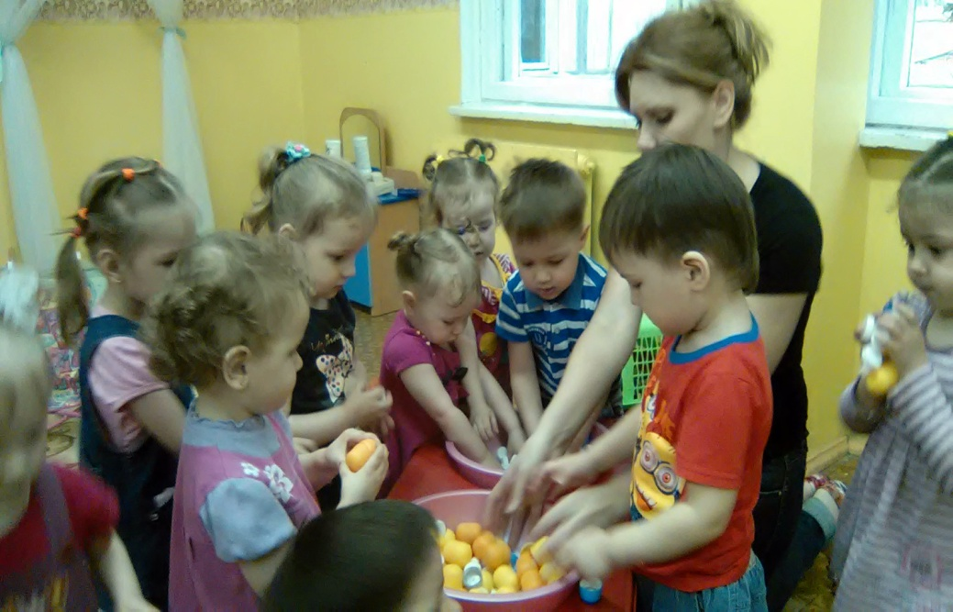
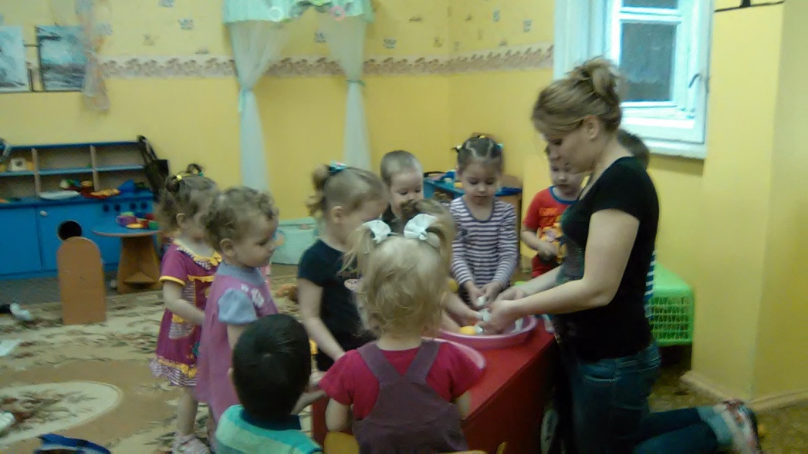
Тирә якта ориентлашу максатыннан уен эксперементлар да оештырырга мөмкин: төсләр белән уен “Сигналны утлар белән бирәбез”,”Төсле сигналлар”(Уйларга кирәк,нәрсә белән фонарикның сигнал төсен алыштырырга мөмкин),”Күләгә театры”
Су белән уеннар(суны берничә төсне кушып башка төс китереп чыгару)
Киндер йомыркалары белән уйнау, формалары буенча аеру
Ком белән уен:”Уенчыкны эзләп тап”,”Комдагы рәсемнәр”,”Коймалар”һ.б.

Slide 6
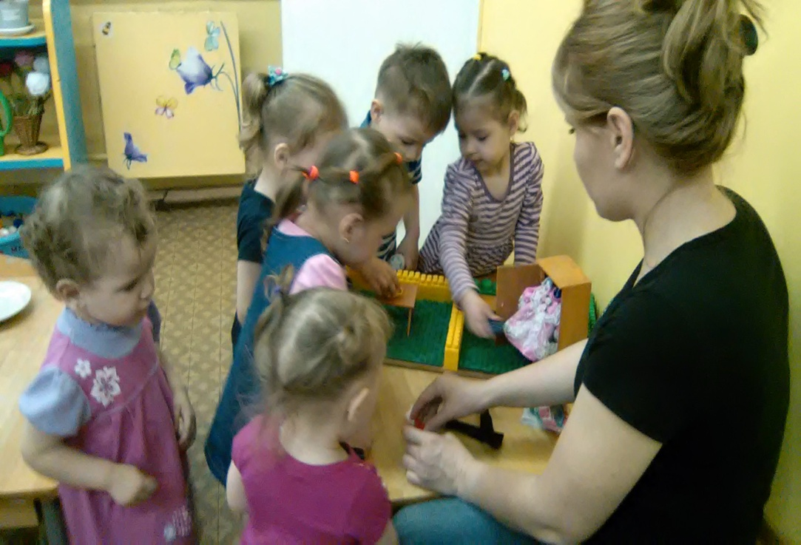
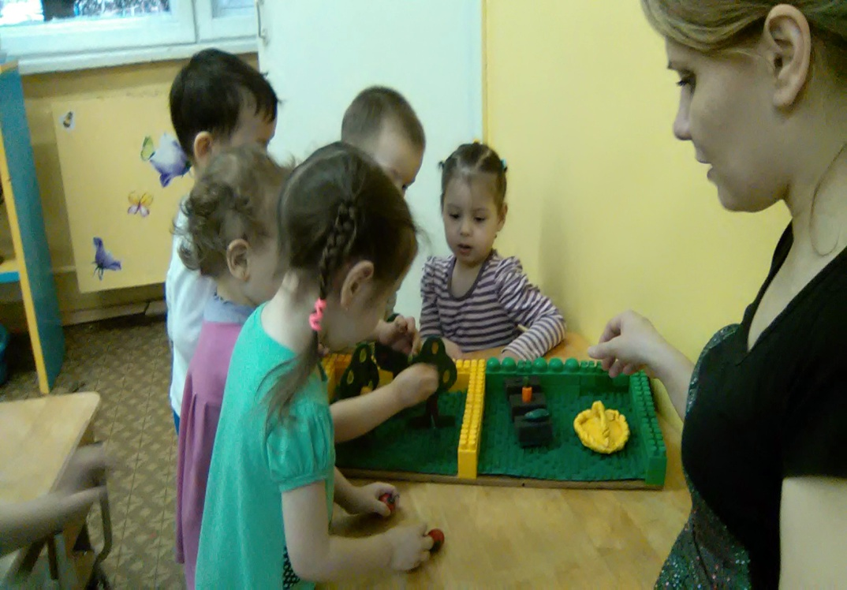
Предметны таныр өчен бала аны тотып карарга тырыша.Мисал өчен яшечәләр, җиләк-җимешләр ачы яки баллы була.Җиләк җимешнең өлгермәгәнлеген аңлар өчен бала аны ашап карый һәм өлгергәнен ашагач кына “өлгермәгән “ сүзенең мәгнәсенә ныграк төшенә.
Көндәлек тормышта бала, төрле төсләр белән очраша. Бу аның яраткан уенчыклары һәм әйләндереп алган предметлар. Шул ук вакытта бала сәнгать әсәрләрен: картина, сыннарны күрә, музыка ишетә, ләкин бу белемнәрне кабул итү, үзләштерү олылар ярдәменнә башка гына булса, аның тәэсире аз була.
Менә шушы вакытта сенсор тәрбия ярдәмгә килә дә инде – бер-бер артлы, тәртипкә салынган кешелек дөньясының сенсор культурасы белән таныштыру.Һәр чор өчен сенсор тәрбиянең үз бурычлары бар.

Slide 7
Гомумән алганда нәтиҗә ясап шуны әйтергә мөмкин.Сенсор үсешне планлаштырып эзлекле алып барганда балалар:
- практик эшләр вакытында предметларның һәм күренешләрнең төсен, формасын, зурлыгын һәм башка үзенчәлекләрн аерып әйтә алалар;
- төсе ,формасы,яки нинди дә булса бер сыйфатына карап предметларны группаларга бүләләр;
- билгеле бер үзлеге буенча төркемнәргә аералар.
- нинди дә булса бер сыйфаты буенча тирәлектән әйберләр табалар(кар,үлән,апельсин һ.б) төрле зурлыктагы тапларда:Аю,аю паласы; песи, песи баласы.
- Охшашлыгы буенча сүзләрне бик уңышлы куллана алалар; формасын әйтү өчен(кирпеч,туп,шар,капкач,йомырка, кыяр һ.б.), төсне(үлән,апельсин,памидор,чеби һ.б.)
- Мөстәкыйль сюжетлы уен өчен төсе,формасы буенча предметларны сайлап алалар(машинага билгеле бер төстәге кирпечләр төиләр, төсе буенча курчакк киемнәр сайлап алалар)
- Төсләрне аерып актив куллана башлыйлар.
Безнең кечкенәләр төркемендә балаларның сенсор үсеше өчен предметлы тирәлек үзгәртелеп яңартылып тора. Төрле уенчыклардан тыш балаларның ыргыту материалларыннан(төрле савытлар,капкачлар)да уеннар оештырыла. Моның өчен әти –әниләр белән төрле уен почмакларын яңартып тулыландырып торабыз.Әти-әниләр төрле темаларга балалар белән берлектә кул эшләнмәләре ясауда катнашалар. Шулай ук әти әниләргә балаларның сенсорик үсеше турында шәхси якын килеп киңәшләр бирергә тырышам.Балаларның белем бирү эшчәнлеге темаларын, максатларын әти –әниләр игътибарына стентка урнаштырып барам. Шулай ук балаларның, балалар бакчасындагы уен почмакларында гы уйнаулары фотоларга төшерелеп группаның махсус сайтына куелып барыла.

Slide 8
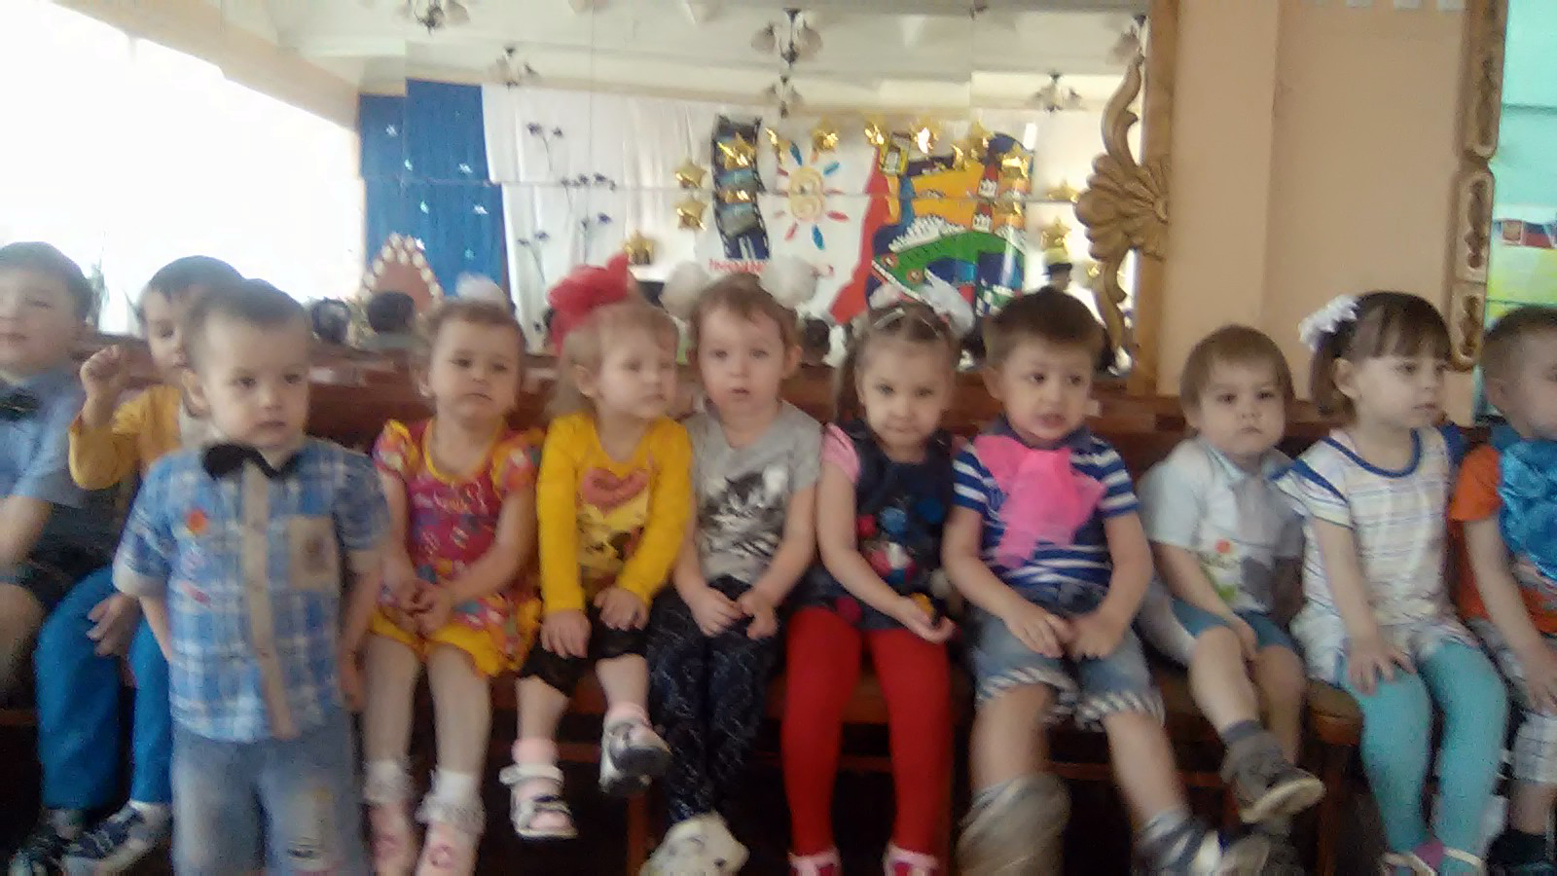
Игътибарыгыз өчен рәхмәт!

